Slide 1
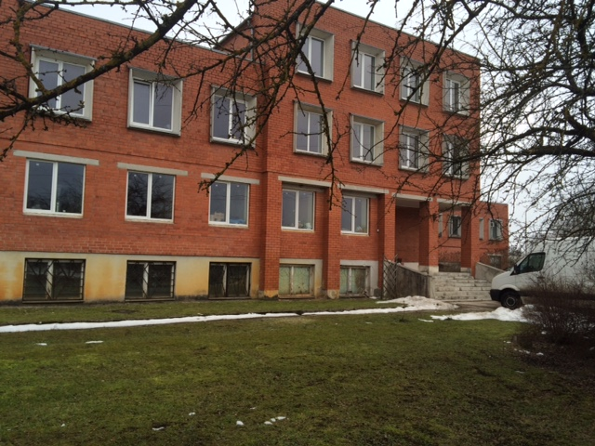
Ogres novada sociālais dienests SOCIĀLO PAKALPOJUMU UN SOCIĀLĀS PALĪDZĪBAS kvalitātes novērtēšanas kārtība

Slide 2
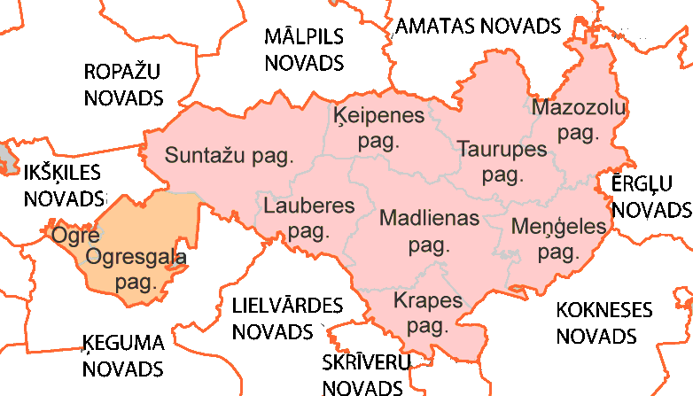
Ogres novada sociālais dienests
OGRES NOVADa KARTE.
Iedzīvotāju skaits uz 2017. gada 01. janvāri Ogres novadā kopā – 37 024
Krapes pag. | 687 | Meņģeles pag. | 596
Ķeipenes pag. | 1017 | Ogre | 25 734
Lauberes pag. | 695 | Ogresgals | 3032
Madlienas pag. | 1748 | Suntažu pag. | 1990
Mazozolu pag. | 542 | Taurupes pag. | 847

Slide 3
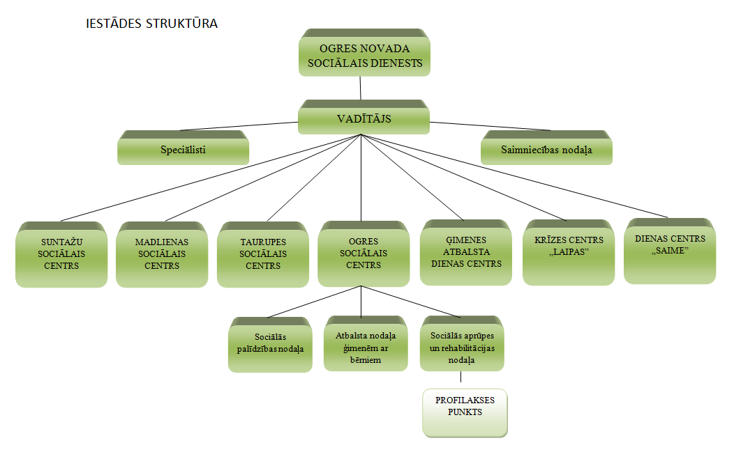
Ogres novada sociālais dienests

Slide 4
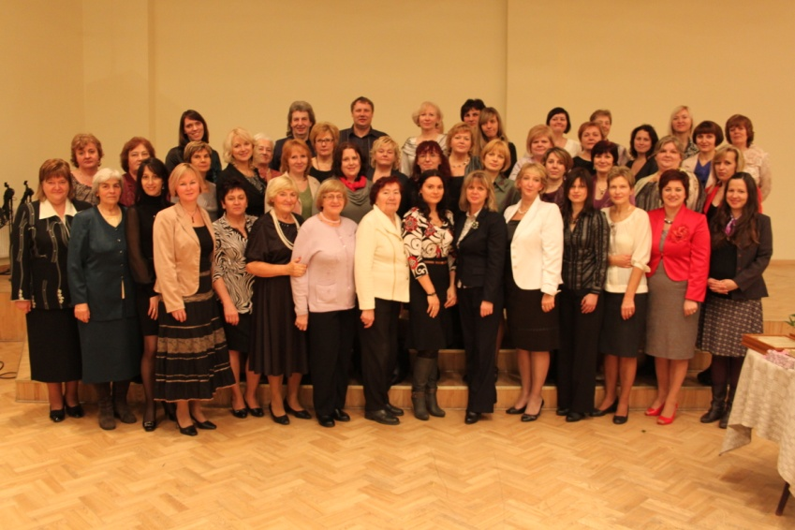
Ogres novada sociālais dienests
Darbinieki.
Ogres novada Sociālajā dienestā strādā 79 darbinieki, no tiem:
Sociālie darbinieki – 16;
Sociālie darbinieki darbam ar ģimenēm ar bērniem :
Atbalsta nodaļā – 4
Pagastos - 8
Sociālie aprūpētāji – 3;
Sociālās palīdzības organizētāji – 2;
Sociālās audzinātājas – 7;
Sociālie rehabilitētāji – 2;
Aprūpētāji – 5;
Rehabilitācijas māsa – 1;
Medmāsa – 1;
Psihologi – 2 x 0.5; 1x o.75.

Slide 5
Ogres novada sociālais dienests kvalitātes novērtēšanas kārtība
Saskaņā ar Sociālo pakalpojumu un sociālās palīdzības likuma 11.panta pirmās daļas 7.punktu, MK noteikumiem Nr.338, Ogres novada sociālajā dienestā ir izdoti iekšējie noteikumi „ Klienta lietas veidošana” un „Sociālo pakalpojumu un sociālās palīdzības kvalitātes novērtēšanas kārtība”, kā arī citi iekšējie normatīvi, kas nosaka Dienesta administrēto un Ogres novada pašvaldības finansēto sociālo pakalpojumu un sociālās palīdzības kvalitātes novērtēšanas kārtību.

Slide 6
Ogres novada sociālais dienests kvalitātes novērtēšanas kārtība
Ogres novada sociālā dienesta struktūrvienību īstenotā darba kvalitātes novērtēšana tiek veikta šādos posmos:
1.Veiktā sociālā darba un sociālo pakalpojumu, atbilstības normatīvajos aktos noteiktajām prasībām sociālo pakalpojumu sniedzējiem novērtēšana aizpildot noteiktas formas veidlapas;
2. Normatīvo aktu regulējuma izpildes novērtējums (ārējo un iekšējo) ;
3. Dienesta sociālā darba speciālistu vadīto klientu lietu kvalitātes novērtēšana;

Slide 7
Ogres novada sociālais dienests kvalitātes novērtēšanas kārtība
4.Dienesta speciālistu pašvērtējums un darba izpildes novērtējums;
5.Dienesta klientu, kas saņem Pakalpojumus viedoklis un vērtējums par sniegtajiem sociālajiem pakalpojumiem, veikto sociālo darbu un to kvalitāti. Klientu aptaujas apkopojumu rezultāti tiek ņemti vērā turpmākā darba un klientu apkalpošanas kultūras un kvalitātes uzlabošanā;
6.Dienesta klientu viedoklis un vērtējums par saņemto Pašvaldības finansēto pakalpojumu ilgstošas sociālās aprūpes un sociālās rehabilitācijas institūcijā.

Slide 8
Ogres novada sociālais dienests kvalitātes novērtēšanas kārtība
1.Ogres novada sociālā dienesta struktūrvienību un sociālo centru lauku teritorijā, kas sniedz sociālo palīdzību un sociālos pakalpojumus, atbilstības normatīvajos aktos noteiktajām prasībām sociālo pakalpojumu sniedzējiem novērtēšana aizpildot noteiktas formas veidlapas, ietver:
informācijas pieejamību par sociālā dienesta mērķiem, uzdevumiem, funkcijām, organizatorisko struktūru;
ar klientu saistītās informācijas iegūšana, lietošana, glabāšana atbilstoši ierobežotas pieejamības informācijas statusam;
klienta privātās dzīves neaizskaramības nodrošināšana;
informācijas nodrošināšana klientam par sociālā pakalpojuma cenu, kārtību, darba organizāciju;

Slide 9
Ogres novada sociālais dienests kvalitātes novērtēšanas kārtība
konsultatīva atbalsta sniegšana sociālā darba speciālistiem;
teritorijas vides piemērotība personām ar pārvietošanās grūtībām;
klientu un apmeklētāju nodrošināšana ar uzgaidāmo telpu ar sēdvietām un iespēju izmantot sanitāro telpu;
darba aizsardzības, vides drošības, ugunsdrošības un higiēnas prasību ievērošana;
sociālo darbinieku ar atsevišķu telpu sarunām ar klientu nodrošināšana;
iespēja klientam vai viņa likumiskajam pārstāvim iesniegt sūdzības vai sniegt priekšlikumus.

Slide 10
Ogres novada sociālais dienests kvalitātes novērtēšanas kārtība
2. Normatīvo aktu regulējuma izpildes novērtējums ( atbilstība ārējiem un Dienesta iekšējiem normatīvajiem aktiem). Izpildes novērtējums atspoguļojas pārbaudes aktā.
Dienesta struktūrvienību veiktā sociālā darba un sociālo pakalpojumu atbilstību Ministru kabineta noteiktajām prasībām un Dienesta iekšējiem klienta lietas veidošanas noteikumiem, klienta lietas dokumentu sagatavošanas un noformēšanas atbilstību ārējiem un Dienesta iekšējiem normatīvajiem aktiem. Tiek izvērtēti klienta lietas izveides pamatprincipi – lietas izveide, reģistrācija, norādot atbilstošo Dienesta nomenklatūras klasifikācijas shēmas līmeni, atbilstošo lietas indeksu un kārtas numuru hronoloģiskā secībā, vispārīgā informācija par klientu.

Slide 11
Ogres novada sociālais dienests kvalitātes novērtēšanas kārtība
3. Dienesta sociālā darba speciālistu vadīto klientu lietu kvalitātes novērtēšana, tiek veikta šādā kārtībā:
Dienesta sociālā darba speciālistu vadīto klientu lietu kvalitātes novērtēšana notiek darbinieka klātbūtnē, vienojoties par pārbaudes pieņemamāko laiku;
Novērtēšanas laikā tiek pārbaudīta klienta lietu atbilstība Ministru kabineta noteiktajām prasībām un Dienesta iekšējiem klienta lietas veidošanas noteikumiem;
Vienā novērtēšanas reizē pārbaudāmo klientu lietu skaitu nosaka Dienesta vadītāja vietnieks, kas nav mazāks par trīs lietām;
Novērtēšanas laikā Dienesta vadītāja vietnieks aizpilda « klientu lietu novērtēšanas aktu», kuru pēc tā aizpildīšanas nokopē un divos eksemplāros paraksta Dienesta vadītāja vietnieks un novērtējamais darbinieks. Viens klienta lietu novērtēšanas eksemplārs glabājas struktūrvienībā, otrs pie Dienesta vadītāja vietnieka.

Slide 12
Ogres novada sociālais dienests kvalitātes novērtēšanas kārtība
Dienesta vadītāja vietnieks trīs darba dienu laikā pēc klientu lietu novērtēšanas akta parakstīšanas iepazīstina ar to attiecīgās struktūrvienības vadītāju.
Ja novērtēšanas laikā tiek konstatētas nepilnības, tās tiek fiksētas klienta lietu novērtēšanas aktā, un tiek noteikts termiņš nepilnību novēršanai. Pēc termiņa notecējuma Dienesta vadītāja vietnieks noteiktajā kārtībā pārbauda vai darbinieks novērsis nepilnības, ja darbinieks nav novērsis nepilnības, tad tiek rakstiski ziņots Dienesta vadītājam.

Slide 13
Ogres novada sociālais dienests kvalitātes novērtēšanas kārtība
3. Dienesta sociālā darba speciālistu vadīto klientu lietu kvalitātes novērtēšana:
Klienta lietas sastāvs - atbilstoši Dienesta iekšējiem noteikumiem’’ Klienta lietas veidošana’’, kur detalizēti norādīta klienta lietas izveidošanas un turpmākās papildināšanas kārtība, kā arī precīzi dokumentēts kādi dokumenti un vienota parauga veidlapas ievietojamas attiecīgās struktūrvienības Klienta lietā, novērtējot tos sekojošos posmos: pamatojums lietas uzsākšanai, informācijas ievākšana ( sarakste ar fiziskām un juridiskām personām, izpētes materiāli), darba plānošana’( sociālās rehabilitācijas plāni) un novērtēšana ( darba novērtējums, progresa/regresa novērtējums).
Dienestā klientu lietu pārbaudi 1x mēnesī īsteno arī struktūrvienību un nodaļu vadītāji.

Slide 14
Ogres novada sociālais dienests kvalitātes novērtēšanas kārtība
Klienta lietā īstenotā sociālā gadījuma saturs un tā virzība - tiek vērtēts pamatojums lietas uzsākšanai, informācijas ievākšanas un novērtēšanas process, sociālā gadījuma vadīšanas process (klienta līdzdarbība, noteiktu uzdevumu noteikšana, to savlaicīgums) risinot ģimeņu noteiktās multiproblēmas, vērtēta noteiktu sociālo pakalpojumu plānošana, organizēšana, dokumentēšana, to saņemšanas pamatotība, starpprofesionālais un starpinstitucionālais darbs, resursu izvērtējums, to piesaiste. Sociālā gadījuma vērtēšanas procesā tiek vērtēta arī Klienta lietas noteiktā statusa atbilstība – intensīvi aktīva Klienta lieta ( ne retāk kā 1x nedēļā), aktīva Klienta lieta ( ne retāk kā 2x mēnesī), kontroles klienta lieta ( ne retāk kā 2x gadā), kā arī klienta lietas slēgšanas pamatotība.

Slide 15
Ogres novada sociālais dienests kvalitātes novērtēšanas kārtība
4. Dienesta speciālistu pašvērtējums un darba izpildes novērtējums:
1) Mērķi un uzdevumi;
2) Amata pienākumu izpildes novērtējums;
3) Kompetenču novērtējums –
darbs komandā,
orientācija uz klientu,
komunikācija,
iniciatīva,
plānošana un organizēšana,
darbinieka motivēšana un attīstīšana,
spēja pieņemt lēmumus,
ētiskums,
lojalitāte.

Slide 16
Ogres novada sociālais dienests kvalitātes novērtēšanas kārtība
4) Profesionālās kvalifikācijas vērtējums :
Izglītība un kvalifikācija;
Profesionālā pieredze;
Profesionālās zināšanas un prasmes.
5) Mācību un attīstības vajadzības.
Darba novērtējuma sastāvdaļas tiek vērtētas gan no darbinieka, gan vadītāja/ komisijas puses. Darba novērtējums tiek pildīts darbinieka darba izpildes novērtēšanas veidlapā.

Slide 17
Ogres novada sociālais dienests kvalitātes novērtēšanas kārtība
5.Dienesta klientu, kas saņem Pakalpojumus viedoklis un vērtējums par sniegtajiem sociālajiem pakalpojumiem, veikto sociālo darbu un to kvalitāti. Klientu aptaujas apkopojumu rezultāti tiek ņemti vērā turpmākā darba un klientu apkalpošanas kultūras un kvalitātes uzlabošanā:
1) Dienas centra «Saime» klientu viedoklis un vērtējums par sniegto pakalpojumu un kvalitāti;
2) Ģimenes atbalsta dienas centra klientu viedoklis un vērtējums par sniegto pakalpojumu un kvalitāti;
3) Dienesta sociālo centru ( Ogres, Madlienas, Taurupes, Suntažu) klientu viedoklis un vērtējums par sniegto pakalpojumu un kvalitāti;

Slide 18
Ogres novada sociālais dienests kvalitātes novērtēšanas kārtība
4) Dienesta klientiem nodrošinātā pakalpojuma – aprūpe mājās, klientu viedoklis un vērtējums par sniegto pakalpojumu un kvalitāti;
5) Dienesta klientiem nodrošinātā asistenta pakalpojuma pašvaldībā kvalitātes nodrošināšana;
6) Krīzes centra «Laipas» sadarbības partneru viedoklis un vērtējums par krīzes centra sniegto pakalpojumu;
7) Dienesta klientu viedoklis un vērtējums par Pašvaldības finansēto pakalpojumu ilgstošas sociālās aprūpes un sociālās rehabilitācijas institūcijā.

Slide 19
Ogres novada sociālais dienests kvalitātes novērtēšanas kārtība
Pakalpojumu un sociālās palīdzības kvalitātes novērtēšana tiek noslēgta ar Dienesta vadītāja vietnieka rakstisku ziņojumu Dienesta vadītājam, kura saturā iekļauj:
Ogres novada sociālā dienesta struktūrvienības vai sociālā centra lauku teritorijā analīzi, izmantojot novērtēšanas rezultātus un novērtēšanas rezultātā gūto informāciju;
Attiecīgās struktūrvienības vai centra klientu lietas izveides, sastāva, satura un virzības analīzi;
Dienesta Klientu apmierinātības līmeņa analīzi par sniegtajiem sociālajiem pakalpojumiem un sociālo palīdzību, veikto sociālo darbu un to kvalitāti, pamatojot to ar novērtēšanas rezultātā gūto informāciju;
secinājumus;
Rekomendācijas par sociālā darba konstatēto nepilnību novēršanu, novēršanas termiņiem, nepieciešamajiem uzlabojumiem.
Dienesta klientiem, kuriem tiek sniegts Ārpusģimenes aprūpes pakalpojums tiek veikts arī sniegtā pakalpojuma kvalitātes novērtējums.

Slide 20
Ogres novada sociālais dienests kvalitātes novērtēšanas kārtība
Kvalitāti ietekmējoši faktori (Iekšējie):
Darba organizācija
Noteikts mērķis, pārdomāta darba stratēģija;
Sakārtota iekšējā vide, mikroklimats;
Lojāla darbinieku komanda.
Darbinieku noslodze
Informācijas ievākšana, starpresoru sadarbība, darba materiālu dokumentēšana, to analīze, dokumentu aprite, atskaites sistēma

Slide 21
Ogres novada sociālais dienests kvalitātes novērtēšanas kārtība
Profesionalitāte
Atbilstošu metožu un instrumentu izvēle un to pielietošana efektīva darba nodrošināšanai;
Darbinieku kvalifikācijas paaugstināšana;
Noteikti un saprotami mērķi un uzdevumi darbiniekiem;
Konsultatīvs atbalsts ( kovīzijas, supervīzijas)
Ārējie faktori:
Starpinstitucionālā sadarbība;
Resursu un pakalpojumu pieejamība un pēctecība;
Darbinieku profesionālajai pilnveidei paredzēti pieredzes apmaiņas pasākumi citu pašvaldību, sektoru līmenī;
Darbam atbilstošs novērtējums.

Slide 22
Ogres novada sociālais dienests kvalitātes novērtēšanas kārtība
Kvalitātes vadības principi:
Uz klientu orientēta organizācija
Virsvadība (Leadership)
Cilvēku iesaistīšana
Procesa pieeja
Sistemātiskuma pieeja vadībā
Nepārtraukta uzlabošana
Faktu pieeja lēmuma pieņemšanā

Slide 23
Ogres novada sociālais dienests kvalitātes novērtēšanas kārtība
Ogres novada sociālā dienesta ilgtermiņa stratēģijas attīstības mērķis ir sniegto sociālo pakalpojumu pēc noteiktiem kritērijiem (pakalpojumu pieejamība, klientu informētība, klientu apmierinātība, vides pieejamība, konfidencialitāte, ar klientu saistītās informācijas uzglabāšana, informācijas/dokumentu aprite, sadarbība ar citām iestādēm, metodika, profesionalitāte). novērtēšana un īstenoto pakalpojumu kvalitātes paaugstināšana, kā arī jaunu, no klienta vajadzībām un identificētajām problēmām izrietošu pakalpojumu izveide, nodrošinot klientiem pieejamu, profesionālu, likumā noteiktu sociālo pakalpojumu saņemšanu.

Slide 24
Ogres novada sociālais dienests
Paldies par uzmanību!
Sarmīte Ozoliņa
Ogres novada Sociālā dienesta vadītāja
Ilona Reinholde
Ogres novada sociālā dienesta vadītāja vietnieks

